Slide 1
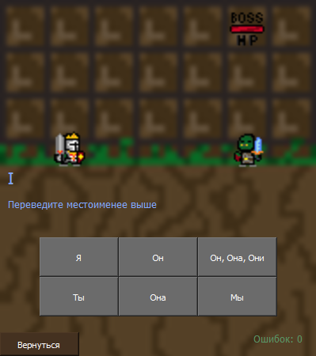
EnglishPronouns
Автор: Пальчиков Кирилл

Slide 2
Идея проекта
Идея моего проекта состоит в том, чтобы научить игроков моей игры местоимениям английского языка.
Мой проект помогает людям выучить местоимения, помогает им учить английский язык, знание которого очень важно в наше время.

Slide 3
Структура проекта
Мой проект состоит из множества строчек кода, в котором имеется много классов, а именно – основные классы входа или регистрации в аккаунт (RegLogED, RegisterED), класс выбора уровня (ChooseED), классы уровней (Level1, Level2, Level3, Level4, Level5, Level6, Level7), класс с таблицей местоимений и их переводов (LearnWindow), а так же класс победы! (EzWin).
Я использовал множество технологий, среди которых QtDesigner, который помогал мне в создании некоторых окон, метод choice из библиотеки random, база данных sqlite3, а так же дополения из PyQt5: QWidgets, QtGui.

Slide 4
Выводы
Подводя итог, могу сказать, что я рад, что написал этот проект. Он дал мне опыт, усвоение пройденного материала, а так же помог понять, к какому уровню написания кода я дошел.
Несмотря на то, что я сделал все, что хотел в своем проекте, я думаю, что он не идеален, ведь в него можно добавить еще создание уровней и анимацию картинок.

